Slide 1
計算科学G ミーティング 進捗報告（2023/2/13）

Slide 2
進捗状況
構造関数 計算手法開発
樹脂レール シミュレーション
今後の予定

Slide 3
進捗状況
構造関数 計算手法開発
樹脂レール シミュレーション
今後の予定

Slide 4
進捗状況
タスク |  | Jan 30 | 31 | Feb 1 | 2 | 3 | 4 | 5 | 6 | 7 | 8 | 9 | 10 | 11 | 12 | 13
計算科学
1 | 構造関数 計算手法開発
2 | 樹脂レール シミュレーション
その他
打ち合わせ・行事等 | 打ち合わせ
条件再調整
技術資料作成
計算実施
往訪録作成
出張
ワクチン
休暇
業プロ
MTG
GMTG
GMTG
計算・
データ
懇談会
IC
見学
nano
tech
2023
SAS

Slide 5
進捗状況
構造関数 計算手法開発
樹脂レール シミュレーション
今後の予定

Slide 6


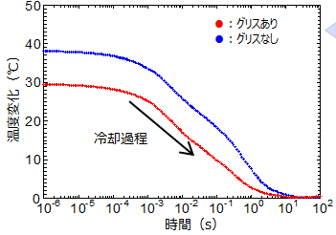
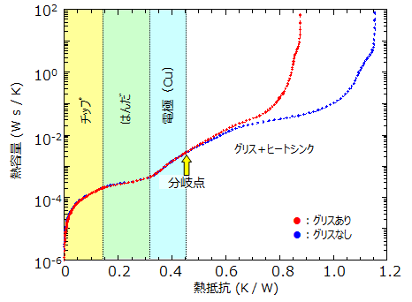
構造関数 計算手法開発
目的
数値解析により基板構成から構造関数を出力する手法の開発
アプローチ方法
ADINAで基板構成から過渡熱変化を計算
Pythonで過渡熱変化から構造関数を計算
ADINA
Python
過渡熱変化
構造関数
基板の
構成情報
①
②

Slide 7
構造関数 計算手法開発
構造関数計算の流れ
STEP 01
データの
前処理
STEP 02
逆畳み込み
計算
STEP 03
スペクトルから
Fosterを計算
STEP 04
Fosterから
Cauerへ変換
トリミング
スムージング
データの補間
対数時間微分
Bayesian Deconvolution
離散化して積分
連分数展開

Slide 8
構造関数 計算手法開発
構造関数計算の流れ
Step 1
過渡熱変化 $T\left(t\right)$ のデータ前処理
Step 2
過渡熱変化の逆畳み込みにより熱抵抗スペクトルを計算
Step 3
$熱抵抗スペクトル$を離散化してFoster型構造関数を計算
Step 4
Foster型RCモデルをCauer型RCモデルに変換
一通りの計算プロセスの実装が完了！

Slide 9
構造関数 計算手法開発
今回の取り組み内容
パラメータの適正化
計算上設定する必要のあるパラメータを適正化して計算精度を向上
他の実験条件についての検証
6条件の実験結果について構造関数を計算し、手法の妥当性を検証

Slide 10
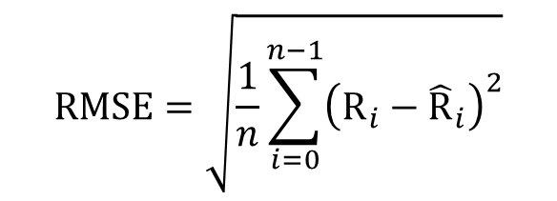
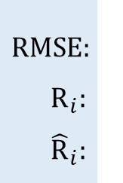
構造関数 計算手法開発
取り組み①：パラメータの適正化
RMSEの最小化により、各パラメータの適正値を取得
$$RMSE=\sqrt{\frac{1}{n}\sum_{i=0}^{n−1}{{\left(R_{i}−{\hat{R}}_{i}\right)}^{2}}}$$
$RMSE:$
$R_{i}:$
${\hat{R}}_{i}:$
二乗平均平方根誤差
累積熱抵抗計算値
累積熱抵抗測定値
各パラメータの適正値
パラメータ | 開始列 | 平滑化窓数 | 逆畳み込み初期値 | 逆畳み込み計算回数 | 逆畳み込みプロット数 | 連分数展開要素数
適正値 | 44 | 2500 | 1 | 100 | 500 | 100

Slide 11
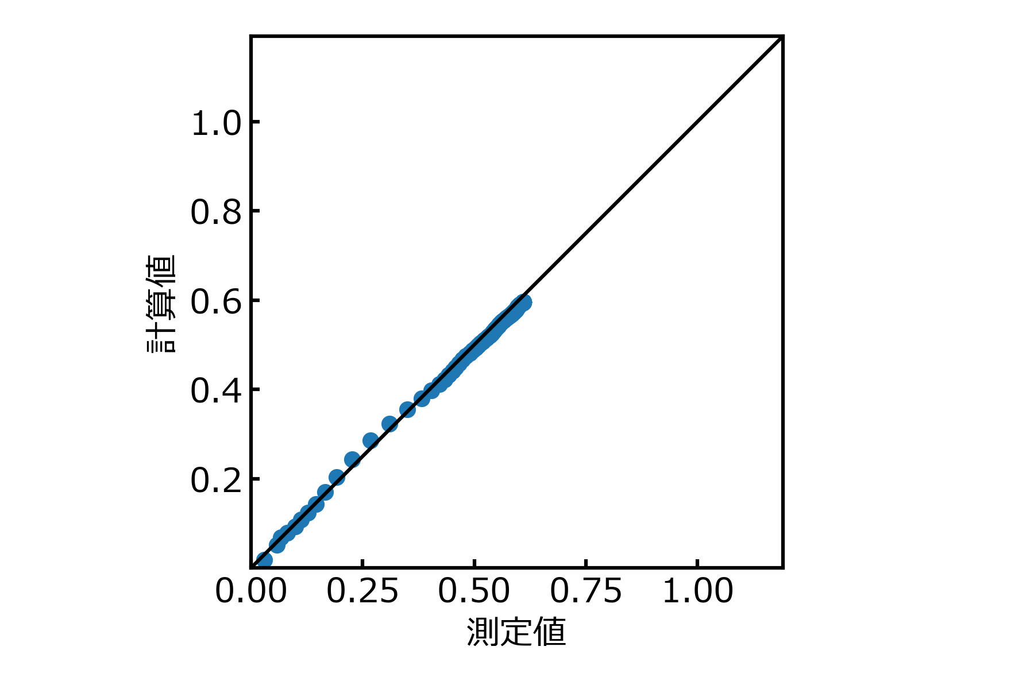
構造関数 計算手法開発
取り組み①：パラメータの適正化
パラメータの適正化により計算精度が向上
計算値と測定値の比較
ライン上では
計算値と測定値が一致
累積熱抵抗計算値 [K・W]
累積熱抵抗測定値 [K・W]
計算値と測定値が高い精度で一致！

Slide 12
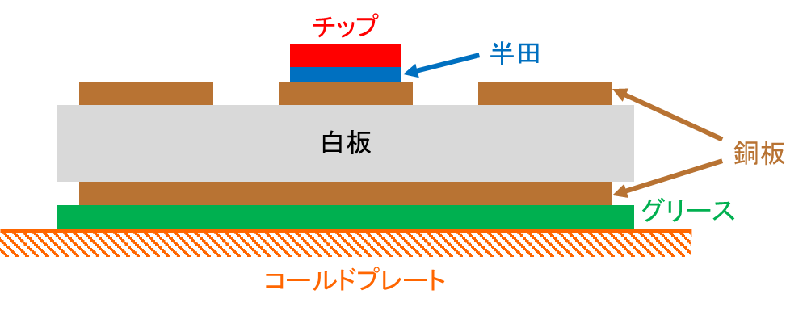
構造関数 計算手法開発
取り組み②：他の実験条件についての検証
白板3種×グリス2種＝6条件での実験結果を検証
実験条件
基板構成図
白板 | グリス
SNP | G-747
SNP | G-779
高熱伝導SNP | G-747
高熱伝導SNP | G-779
アルミナ | G-747
アルミナ | G-779

Slide 13
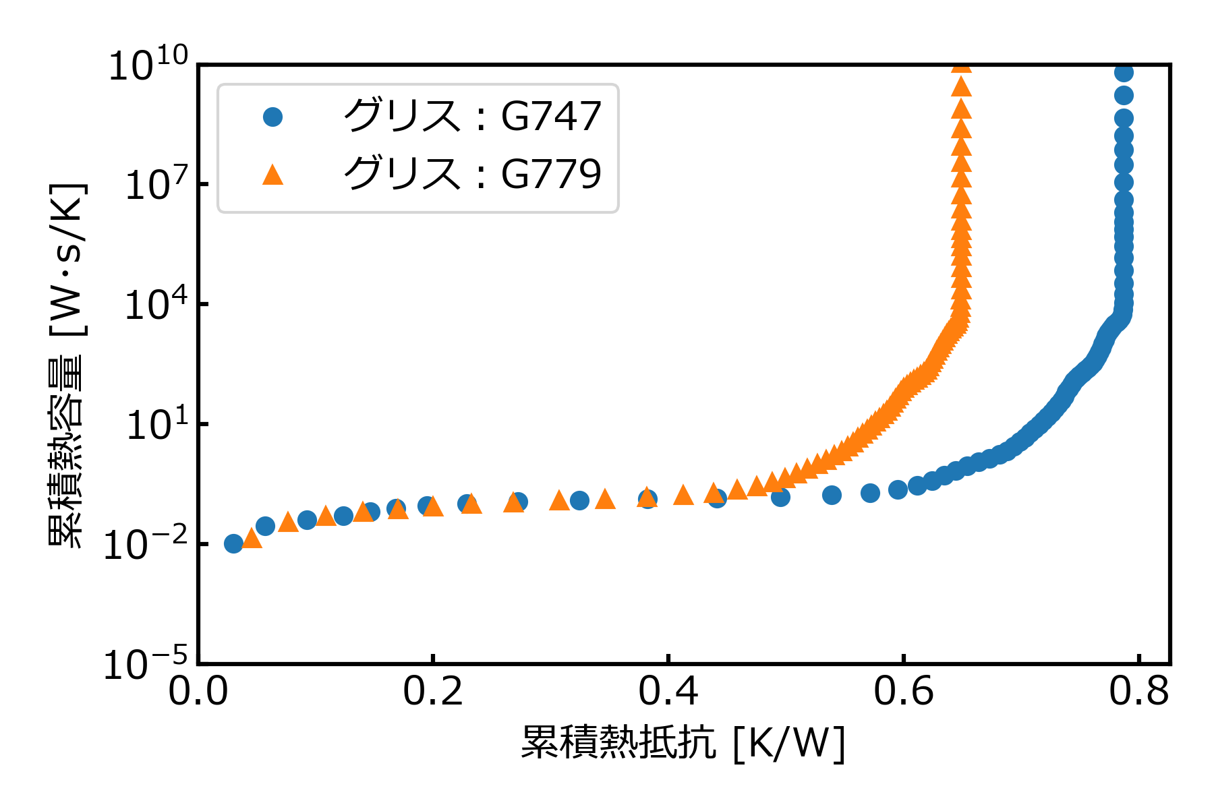
構造関数 計算手法開発
取り組み②：他の実験条件についての検証
白板：SNPの構造関数計算結果

Slide 14
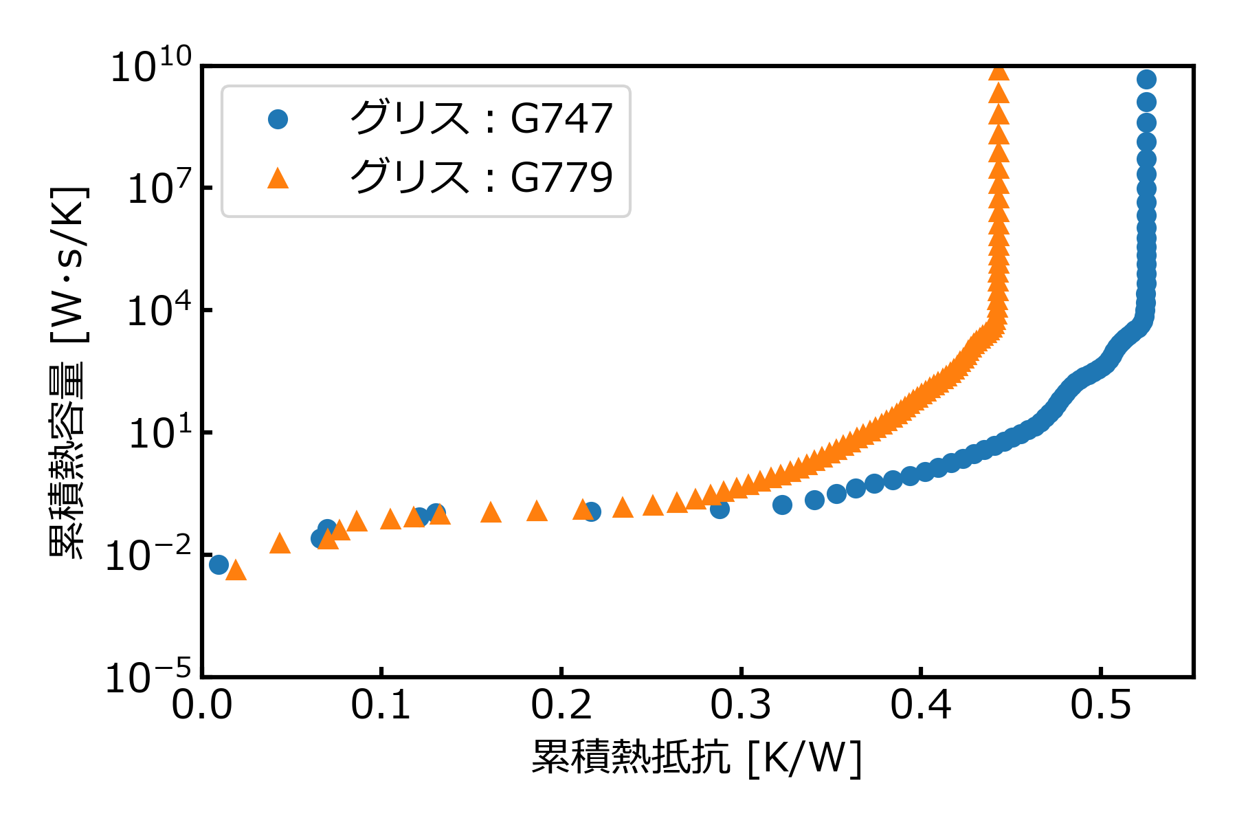
構造関数 計算手法開発
取り組み②：他の実験条件についての検証
白板：高熱伝導SNPの構造関数計算結果

Slide 15
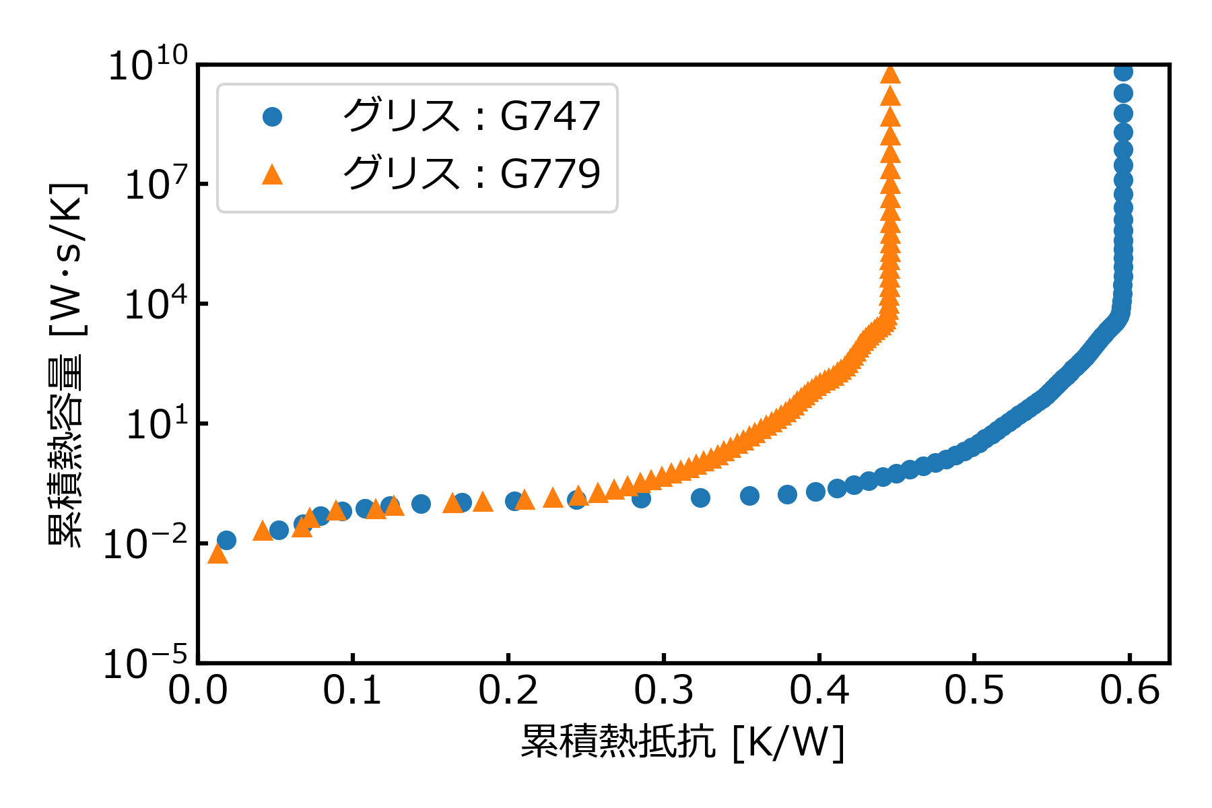
構造関数 計算手法開発
取り組み②：他の実験条件についての検証
白板：SNPの構造関数計算結果

Slide 16
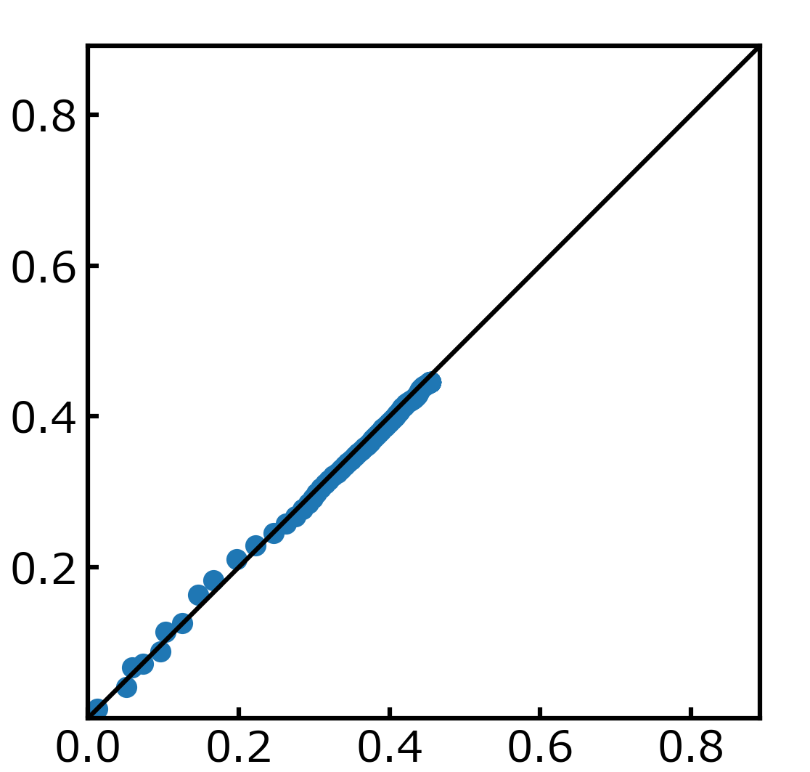
構造関数 計算手法開発
取り組み②：他の実験条件についての検証
白板：SNPの計算値と測定値の比較
グリス：G-747
グリス：G-779
累積熱抵抗計算値 [K・W]
累積熱抵抗計算値 [K・W]
累積熱抵抗測定値 [K・W]
累積熱抵抗測定値 [K・W]

Slide 17

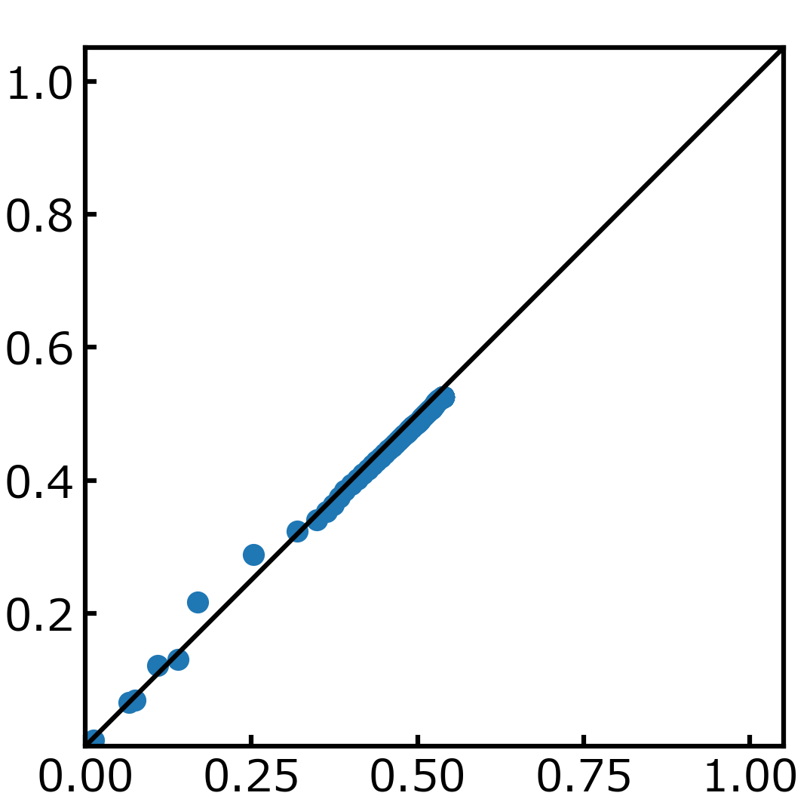
構造関数 計算手法開発
取り組み②：他の実験条件についての検証
白板：高熱伝導SNPの計算値と測定値の比較
グリス：G-747
グリス：G-779
累積熱抵抗計算値 [K・W]
累積熱抵抗計算値 [K・W]
累積熱抵抗測定値 [K・W]
累積熱抵抗測定値 [K・W]

Slide 18
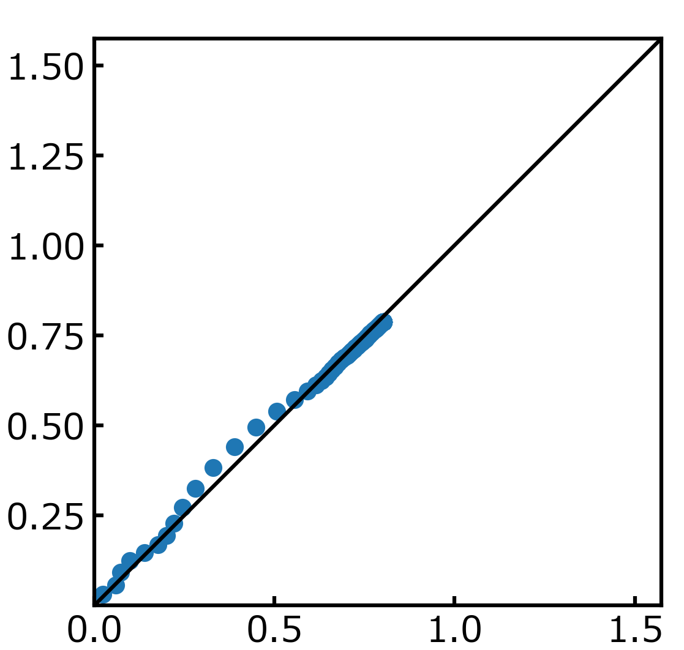
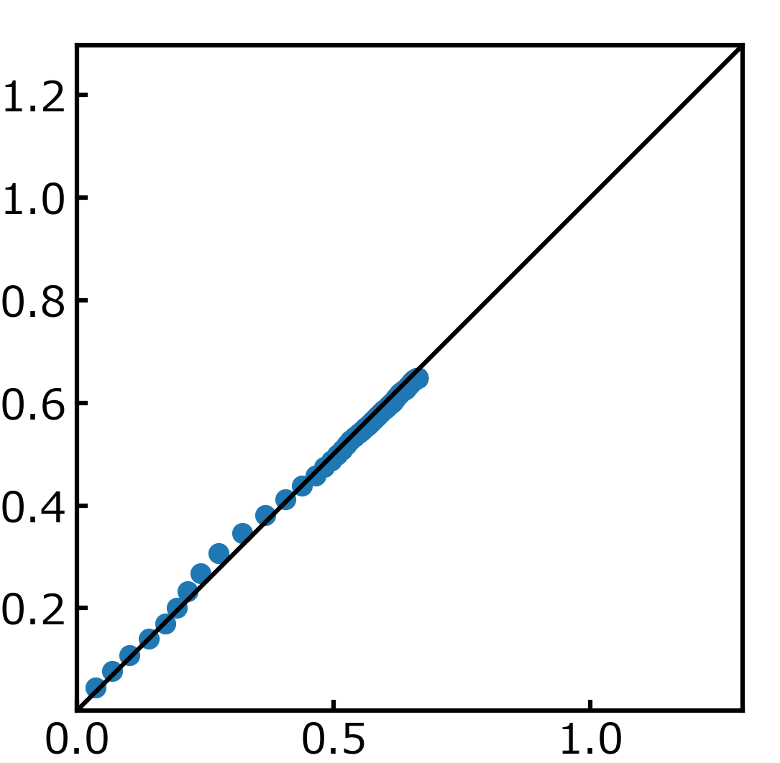
構造関数 計算手法開発
取り組み②：他の実験条件についての検証
白板：アルミナの計算値と測定値の比較
グリス：G-747
グリス：G-779
累積熱抵抗計算値 [K・W]
累積熱抵抗計算値 [K・W]
累積熱抵抗測定値 [K・W]
累積熱抵抗測定値 [K・W]

Slide 19
構造関数 計算手法開発
まとめ
パラメータの適正化
計算精度が大幅に向上！
他の実験条件でも高精度で計算！
今後の予定
ADINAの過渡熱計算結果についての検証
技術資料の作成

Slide 20
進捗状況
構造関数 計算手法開発
樹脂レール シミュレーション
今後の予定

Slide 21

樹脂レール シミュレーション
目的
樹脂レールを銅ピースが詰まらず最後まで流れる条件の検討
アプローチ方法
ADINAで銅板の流れる様子をシミュレーション
銅ピース
傾斜角が緩いと途中で止まる
詰まりやすい
上蓋
樹脂レール滑走部

Slide 22
樹脂レール シミュレーション
シミュレーションの流れ
STEP 01
計算モデル
作成
STEP 02
レール形状の
静解析
STEP 03
銅ピースの
動解析
STEP 04
他条件計算・
計算結果解析
形状
固定条件
荷重条件
接触条件
レールの傾斜角
変化させて
上下限界の検討
レールに傾斜を
つける過程の解析
レール上を銅板が動く過程の解析

Slide 23
樹脂レール シミュレーション
今回の取り組み内容
レールの傾斜角を変化させた条件で計算を実施中
今後の予定
計算結果の解析
技術資料の作成
課題検討会の準備
本テーマについては今月末までのクロージングを目標に進める

Slide 24
進捗状況
構造関数 計算手法開発
樹脂レール シミュレーション
今後の予定

Slide 25
今後の予定
タスク |  | Nov |  |  |  | Dec |  |  |  | Jan |  |  |  |  | Feb |  |  |  | Mar
 |  | 7- | 14- | 21- | 28- | 5- | 12- | 19- | 26- | 2- | 9- | 16- | 23- | 30- | 6- | 13- | 20- | 27- | 6- | 13- | 20- | 27-
計算科学
1 | 構造関数 計算手法開発
2 | OSAB 中試酸化炉 シミュレーション
3 | 樹脂レール シミュレーション
業務プロセス改善
1 | HTデータ 自動処理システム
2 | COGNEX ViDi HTML自動解析
3 | 第三製造部 データシート自動化
4 | 第三製造部 接合プロセス解析
その他
逆畳み込み
最適化
精度改善
技術資料
ADINA結果の検証
技術資料
接触判定プログラム
計算
モデル修正
計算
実行
資作料成
課題
検討会
課題
検討会
資料作成
クロージング
成果発表会
技術資料
技術資料
コード修正
プロセスデータ前処理
データ分析
基本情報技術者②
QC検定2級

